Slide 1
EKOLOGICZNA KLIMATYZACJA
Tytuł PROJEKTU
Magdalena Hyła, Katarzyna Wietrzyńska, Franciszek Nowacki, Michał Duszny
Katarzyna Nowacka​
II Liceum Ogólnokształcące im. Adama Mickiewicza​ w Słupsku

Slide 2
Motywacja
Tematem fotowoltaiki i jej zastosowaniem zainteresowaliśmy się rok temu podczas przygotowań do olimpiady. Dowiedzieliśmy się wtedy dużo na temat jej zalet, a najbardziej zaciekawiło nas wykorzystanie paneli fotowoltaicznych w czasie grzewczym oraz wynikający z tego spadek emisji szkodliwych związków powstających podczas spalania paliw kopalnych. Spowodowało to, iż zaczęliśmy się zastanawiać czy fotowoltaikę można wykorzystać również do chłodzenia domów latem, przy wysokich temperaturach. ​

Slide 3
Założenia i cele projektu
Założenia projektu oparte są na wykorzystaniu zjawiska parowania do schłodzenia powietrza. Dodatkowym, drugim czynnikiem chłodzącym jest ogniwo Peltiera. Woda ze zbiornika przy pomocy pompki przepływa przez ogniwo Peltiera, w którym jest schładzana. Stopień schłodzenia zależy od natężenia przyłożonego prądu. Woda następnie przepływa na “parownik”, którym jest materiał naciągnięty na metalowym stelażu i parując z materiału powoduje obniżenie temperatury otoczenia. Jej nadmiar spływa z parownika do zbiornika. Obieg wody jest więc obiegiem zamkniętym. Dodatkowo wentylator, znajdujący się przed “parownikiem” wspomaga proces schładzania powietrza. Do zasilania wszystkich urządzeń w “ekologicznej klimatyzacji” wykorzystana jest energia pochodząca z panelu fotowoltaicznego. Panel połączony jest z ładowarką, a następnie otrzymana energia gromadzona jest w akumulatorze, który zasila wentylator, pompkę i ogniwo Peltiera.

Slide 4
Materiały i zastosowane metody badań
Do badań wykorzystaliśmy: panel fotowoltaiczny, ładowarkę, akumulator, ogniwo Peltiera, pompkę, “parownik” - materiał naciągnięty na metalowy stelaż, zbiornik z wodą, wentylator, bawełniany ręcznik, bawełnianą tkaninę, poliestrową tkaninę. Nasze badania skupiały się wokół dwóch działań: sprawdzenia, który materiał będzie najlepiej sprawdzał się w parowniku oraz o ile stopni obniży się temperatura wody schładzanej przy użyciu ogniwa Peltiera w czasie jednej godziny.

Slide 5
Opis badań
Do badań materiałów użyliśmy bawełnianego ręcznika, bawełnianej tkaniny oraz poliestrowej tkaniny. Na zwilżoną tkaninę skierowaliśmy podmuch powietrza z wentylatora i sprawdzaliśmy, przez który materiał powietrze przenika najlepiej. W badaniu założyliśmy, że im lepsza przepuszczalność tkaniny, tym więcej powstaje schłodzonego powietrza. Okazało się, że najlepszym materiałem użytym w doświadczeniu jest materiał poliestrowy stosowany między innymi do produkcji koszulek sportowych.​
Badania temperatury wody przeprowadziliśmy w czasie 1 godziny w naczyniu o pojemności ok. 800ml. Początkowa wynosiła ona 31,5°C. Do ogniwa Peltiera podłączyliśmy prąd o natężeniu ok. 3A. Woda była pompowana prze pompkę do ogniwa a następnie wracała do pojemnika. Temperaturę wody odczytywano co minutę. Po upływie godziny obniżyła się do 24,0°C. Na wykresie możemy zauważyć wahania temperatur, które mogły wynikać z tego, że woda w zamkniętym obiegu ciągle się mieszała.

Slide 6
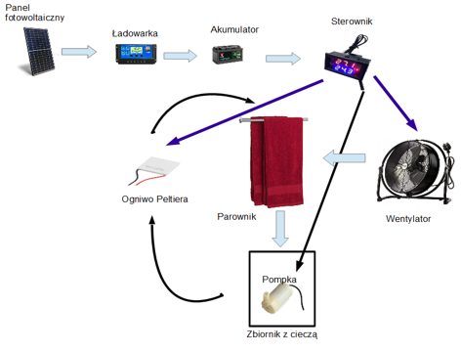
Schemat działania „ekologicznej klimatyzacji”​

Slide 7
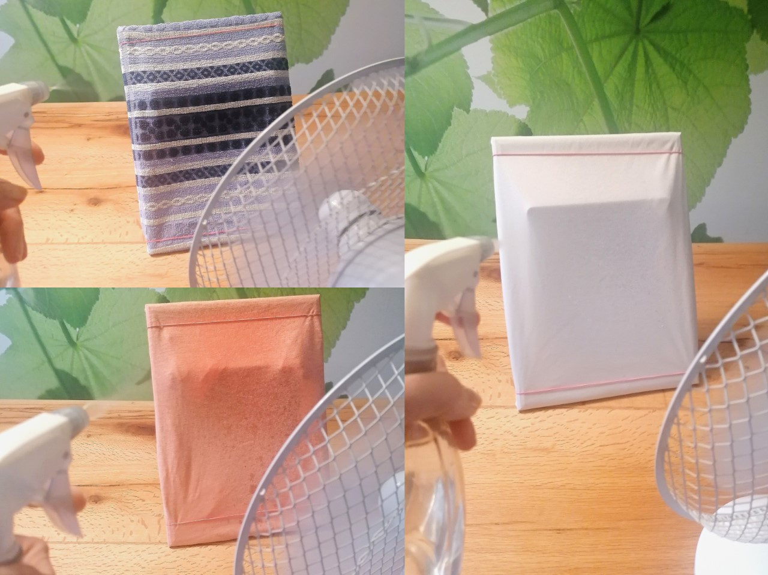
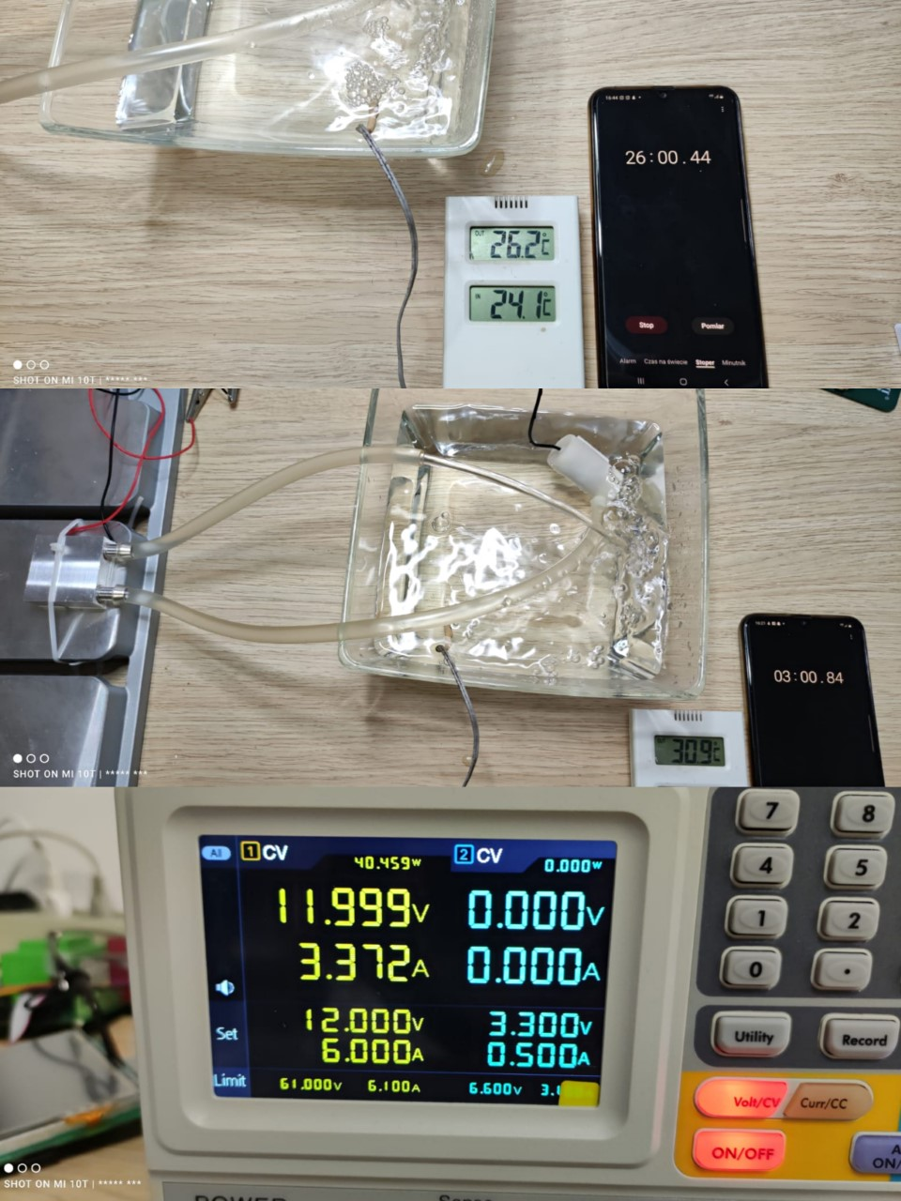
Badania różnych typów materiałów oraz pomiary temperatury wody

Slide 8
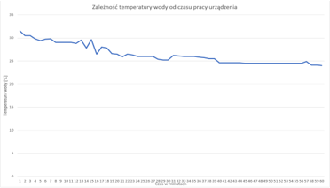
Zależność temperatury wody od czasu pracy urządzenia

Slide 9
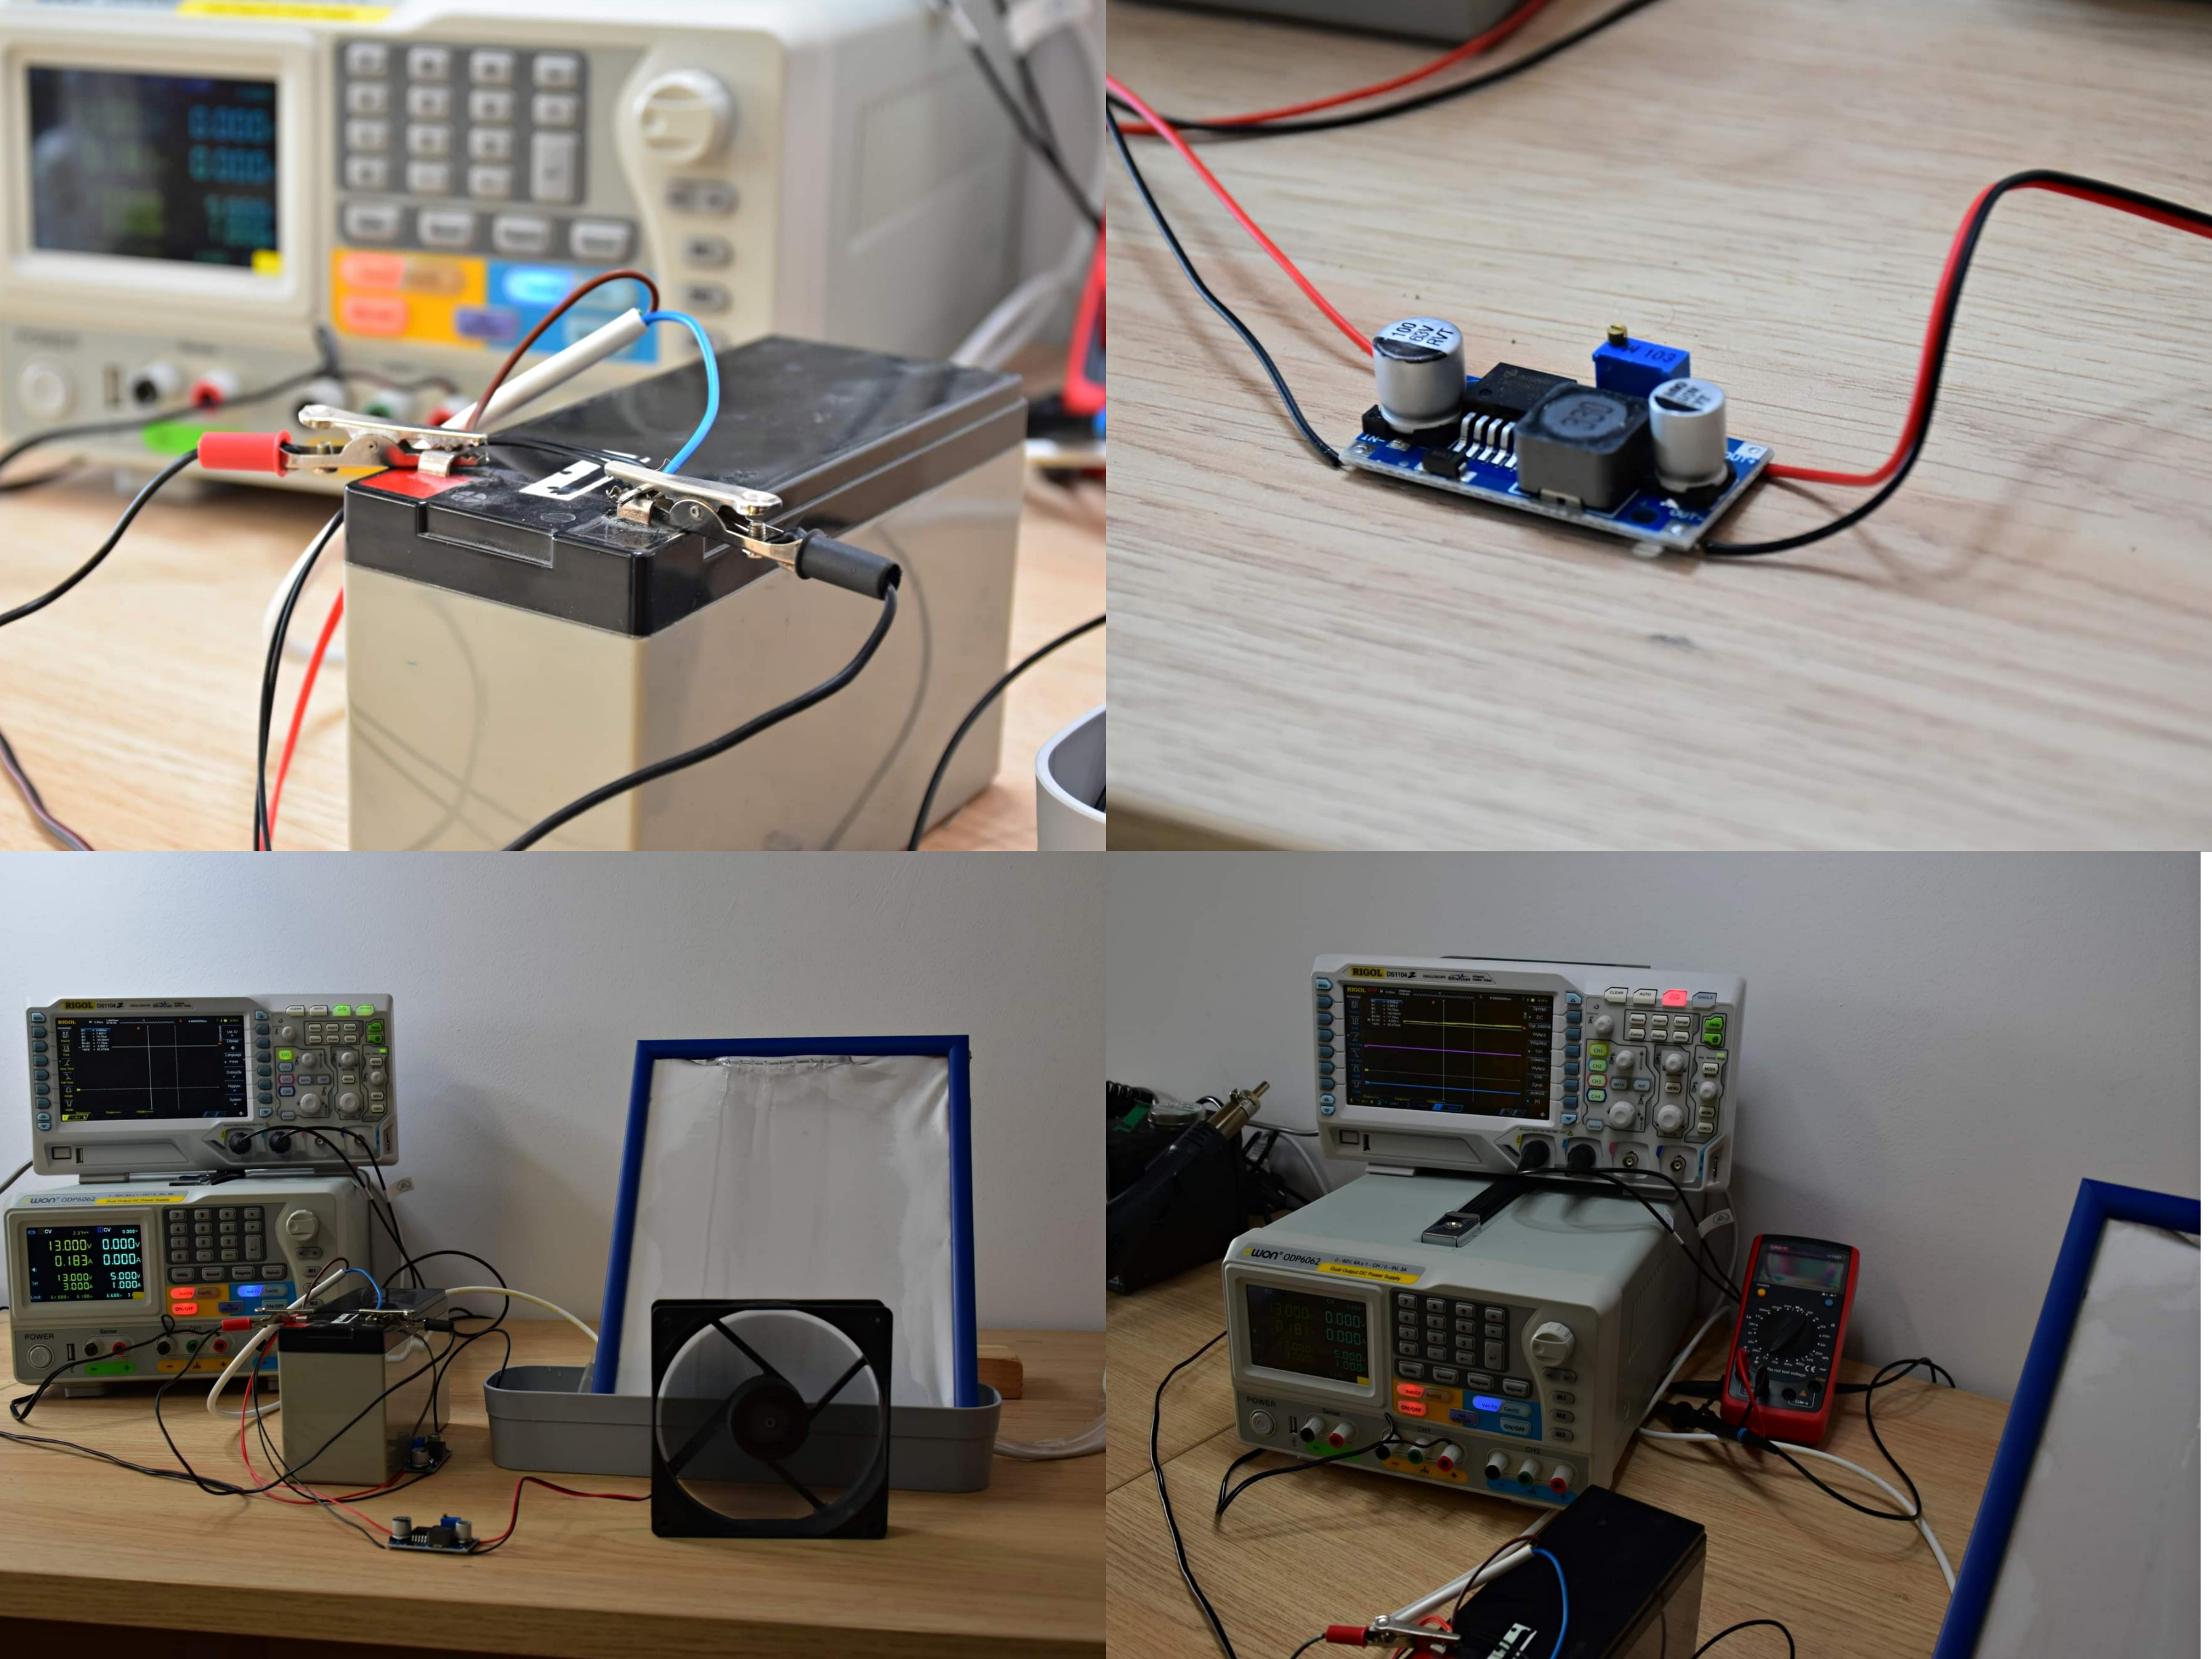

Slide 10
Wnioski
Nasze badania dowiodły, że za pomocą “ekologicznej klimatyzacji” z wykorzystaniem paneli słonecznych jest możliwe zmniejszenie temperatury powietrza w sposób przyjazny dla środowiska. Przeprowadzone badania wykazały, że temperatura wody obniżyła się. Do zasilenia naszego urządzenia optymalny jest panel o mocy 100W o wymiarach ok 1000x700x30mm czyli dość duży w stosunku do stopnia schłodzenia pomieszczenia. Jednak gdyby podłączyć nasze urządzenie do systemu fotowoltaicznego, które jest już zainstalowane w gospodarstwie domowym, jego działanie mogłoby wystarczyć do schłodzenia większej powierzchni. Ponieważ cena prądu wzrasta, a programów dofinansowania fotowoltaiki wciąż przybywa, będzie można rozważyć takie rozwiązanie w przyszłości. Zainstalowanie paneli w naszym doświadczeniu przekłada się na efekt ekologiczny w postaci uniknięcia emisji dwutlenku węgla.​

Slide 11
Dziękujemy za uwagę
Bibliografia i netografia:
Springer N., Odnawialne źródła energii – co warto wiedzieć o fotowoltaice, Wydawnictwo Wiedza i Praktyka, Warszawa, 2020.
Bogdanienko J., Odnawialne źródła energii, PWN, Warszawa, 1989.
www.klimatdlaziemi.pl https://www.elektroda.pl/rtvforum/topic3693560.html
https://www.4sun.eu/blog/panele-fotowoltaiczne/jak-obliczyc-moc-panelifotowoltaicznych
Fotografie własne
Grafika własna

